Slide 1
XXXX
HR胜任能力体系及应用介绍
翰威特咨询有限公司
2002年11月16日

Slide 2
议题
联想集团HR胜任能力体系的发展方法
联想集团HR胜任能力体系简介
联想HR胜任能力体系的应用

Slide 3
联想HR胜任能力体系的发展方法

Slide 4
翰威特咨询模式 - 与经营目标和战略相统一的能力体系
经营结果/目标
与经营目标和战略相统一的能力体系
行为决定结果
企业关键能力
人才战略：
吸引/激励/留用
人员要求
人员评估
能力体系的发展

Slide 5
翰威特发展胜任能力体系的方法
联想的HR序列
战略定位、贡献和关键能力
模型框架
联想访谈：关注对
经营产生影响的行为
翰威特专业数据库
能力 要点
行为 描述
行为描述表现的HR序列胜任能力
代表行业特色
具有联想特色
能力模型

Slide 6
人力资源作为企业经营的战略伙伴
未来/战略/业务导向
战略性人力资源
是否具备支持企业经营目标的组织模式
成为内部顾问
变革的先驱
促进企业的变革 -就变革的成功要素成为企业领导者参谋； 确保必要的沟通到位
程序
人员
行政事物管理专家
人力资源政策和制度
如何维护管理平台？
人力资源事务性工作
员工代言人
关注影响员工敬业的因素是什么? 企业在这些要素方面做得如何？
日常/运作导向

Slide 7
人力资源作为企业经营的战略伙伴
未来/战略/业务导向
战略
经营理解
客户导向
适应性
领导力
变革管理
有效沟通
组织影响力
协调推进
领导力
程序
人员
HR行政事物管理
HR专业知识
客户导向
有效的实施
HRe 技术
员工代言人
有效沟通
组织协调
影响力
个人信用
日常/运作导向

Slide 8
联想HR序列能力体系建模的思路
HR序列的使命和目的？
HR序列为实现联想战略目标和构建联想关键能力应作出哪些贡献？
联想HR的战略定位和贡献是什么？
战略定位
联想HR专业序列
胜任能力模型的应用
关键职责和评价指标
盘点现有HR人才的能力状况
进行有效的HR人才的培养和职业发展
管理绩效和激励
选拔HR人才
HR序列的关键职责是什么？
HR序列的关键绩效领域是什么？
其关键绩效衡量指标是什么？
HR序列的核心流程：
关键角色与胜任能力
要保证执行该序列的关键职责：
有哪些关键活动？
有哪些关键关系？
有哪些关键产出？
为实现HR序列的关键职责，需要什么样的关键角色？
关键角色的职责和胜任能力是什么？

Slide 9
联想HR专业序列的能力模型框架

Slide 10
联想HR序列能力模型框架
经
营
理
解
HR专
业
技
能
与
服
务
协
调
推
进
变
革
管
理
专
业
能
力
HR序列通用能力
通用能力
联想全员核心胜任能力

Slide 11
联想HR序列的通用能力
客观公正
建立个人信用
客观理解他人
正直、职业道德感
维护公正的行为
分析能力
能快速捕捉信息
信息分析和总结
有效呈现分析结果
人际沟通
有效的沟通方式
分析沟通对象的想
法
有效反馈达成共识
团队合作
参与性
主动承担责任
共享知识和经验

Slide 12
联想HR序列的专业能力
人力资源技能与服务
了解企业内外部经营环境
联想的战略重点
各业务群组的特性和发展阶
分析业务对HR的潜在需求
系统审视HR解决方案
掌握HR专业知识和相关法规政策
熟悉人力资源实务操作
了解HRIS
HR职能的优化和内部流程改进
指导业务经理使用HR管理工具
经营理解
人力资源内部的协调与合作
有效推进具体的人力资 源项
目
有效与不同层面的业务 管理
人员沟通
协调各种内部关系和需求
了解变革的内外部驱动力
有效推进公司战略所主导的文化、
组织结构、人员结构等变革
建立相关程序，
有效与管理人员和员工沟通变革的
必要性及其影响
协调推进
变革管理

Slide 13
联想HR专业序列胜任能力模型应用

Slide 14
发展为导向！
能力盘点与分析：
  制定人才配置策略
  有针对性地管理人才
职业发展与培训
管理绩效和激励

Slide 15
能力盘点与分析
员工：能力现状、差异及发展方向
组织：通过盘点，制定HR序列能力提高和人才培
养策略
能力盘点与分析
员工
组织
层级
3
2
1
A
B
C
D
专业能力
A
B
C
D
能力

Slide 16
盘点结果的应用：人才分布图
最优秀的员工
C:发出警告、
进行指导、
安排不同职位
A:计划职位提升或特殊项目
A+:
制定 相应的职业
发展计划
给予他们奖励
高
B:不动这部分
员工，管理他们
的薪资基于合理水平
A: 明确能力发展重点以提升整体能力
能力
中
C-:淘汰这部分
人员
低
低
低
中
高
最差的员工
绩效

Slide 17




胜任能力模型应用:职业发展
确定HR序列职业发展路径
把胜任能力/定义与各个阶段结合起来
以胜任能力要求描述建立各阶段关键角色简介
提供发展资源指导
  发展活动的类型
外部培训和研讨班
在职活动/特殊项目
阅读建议
内部课程

Slide 18
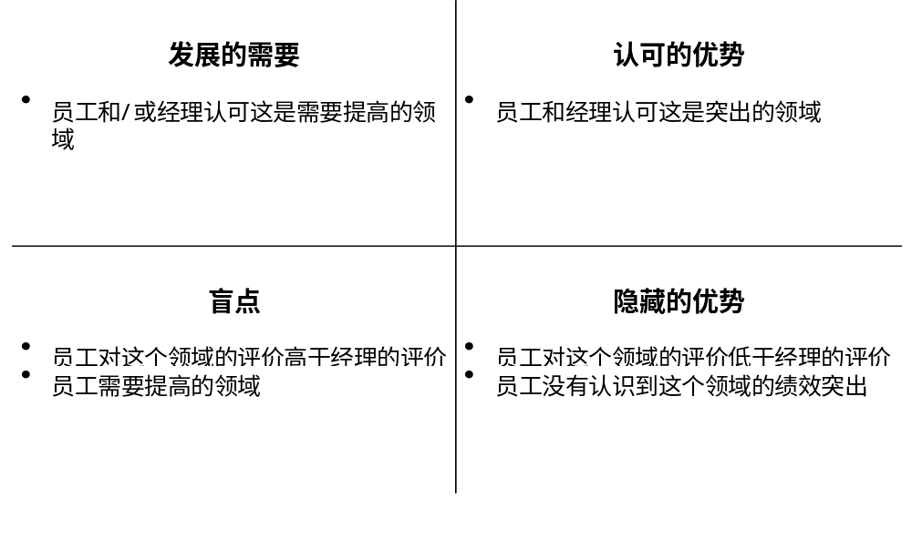
职业发展讨论
评估结果的四个方面
高
了解
(能力层级)
低
能力层级
高

Slide 19
胜任能力模型应用：培训与发展
确定实现岗位职责/发展方向所需的胜任能力
确定目前的胜任能力
实施差距分析
分析目前的培训/发展活动如何解决差距问题
发展/重视与胜任能力模型重点一致的课程
提供个人发展计划需要的资源

Slide 20
胜任能力模型应用：管理绩效和激励
就绩效规划中的能力发展达成一致意见
在整个年度主管为员工提供正式/非正式的指导与反馈
胜任能力发展影响绩效评估结果

Slide 21
胜任能力模型应用：管理绩效和激励
主要因素
级别一
级别一
级别三
上层地带
贡献最多
级别二
中层地带
级别一
平均贡献
下层地带
薪资级别
(薪资机会)
市场薪资 + 胜任能力层级
(薪资目标)
贡献
(实际薪资)
6763YOV.674/01/HRP2 10/95
5

Slide 22
问与答：

